Slide 1
TMA 4245 Statistikk
Les dette
Powerpointmalen inneholder 3 forskjellige tittel-ark som du kan velge mellom. I tillegg kan du velge lys eller mørk utgave.
Standard 5 bilder
5 valgfrie bilder
1 valgfritt bilde
Onsdag 28.01.2015

Slide 2
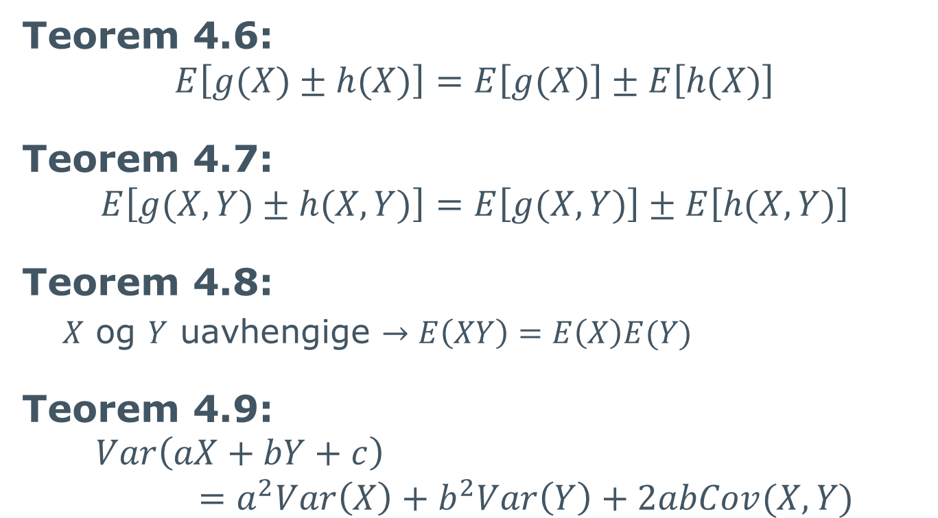
Kap. 4 Forventningsverdier
Teorem 4.6:
$$E\left[g(X)±h(X)\right]=E\left[g(X)\right]±E\left[h(X)\right]$$
Teorem 4.7:
$$E\left[g(X,Y)±h(X,Y)\right]=E\left[g(X,Y)\right]±E\left[h(X,Y)\right]$$
Teorem 4.8:
  $X$ og $Y$ uavhengige $→E\left(XY\right)=E\left(X\right)E(Y)$
Teorem 4.9:
$$Var\left(aX+bY+c\right)=a^{2}Var\left(X\right)+b^{2}Var\left(Y\right)+2abCov(X,Y)$$

Slide 3

Foto på side 1: P. Jordhøy, J. Thomassen, E. B. Thorstad, A. Staverløkk, T. Aarvak, B. Løken/Samfoto

